Slide 1
^{Environnement Linux}
^{Installation et configuration}
^{poste de travail}
Tom Avenel

Slide 2
Partie I : Aperçu d'un système Linux
Qu'est-ce qu'un système d'exploitation ?
Qu'est-ce que Linux ?
Quelles sont ses caractéristiques principales ?

Slide 3
Le système d'exploitation
Linux

Slide 4
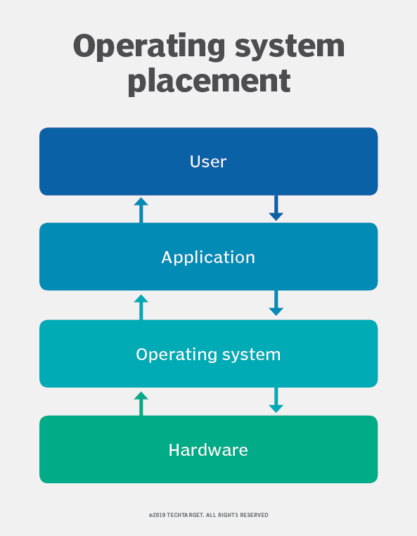
LE SYSTÈME D'EXPLOITATION
LE SYSTÈME D'EXPLOITATION
Un système d'exploitation (Operating System - OS) est un logiciel gérant l'exécution des applications et leurs interactions avec le matériel.
Les principaux systèmes d'exploitation sur PC sont Windows, Linux et MacOS : ce sont eux qui sont lancés au démarrage d'un ordinateur personnel ou d'un serveur avant toute autre application.
Il existe de nombreux autres OS : Android, iOS, ...
LINUX

Slide 5




POURQUOI LINUX ?
APERÇU DE LINUX
A la fin des années 1960, AT&T Bell Labs développe Unix : un système d'exploitation accessible et sécurisé pour utilisateurs multiples.
Dans les années 1980, certaines entreprises commencent à vendre leurs propres OS de type "Unix" : BSD, Solaris, Mac OS X, ...
Ces systèmes connaissent un certain succès mais sont coûteux et peu évolutifs : il manque dans cet écosystème un OS gratuit et libre (open-source).
En 1991, Linux Torvalds libère la première version du noyau Linux écrit en langage C et copiant les APIs Unix.
LINUX

Slide 6
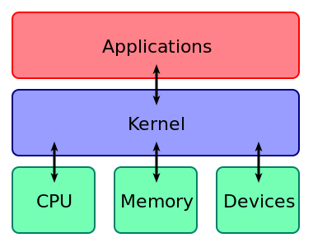

QU'EST-CE QUE LINUX ?
Linux est un noyau de système d'exploitation :
Gratuit tant pour une utilisation personnelle que commerciale
Libre : le code source est disponible
Comme tout noyau, il ne gère que les entrées/sorties matérielles (clavier, souris, écran, ...) et l'orchestration des applications (exécution du programme sur des cycles CPU, gestion de la RAM, ...)
APERÇU DE LINUX
Un noyau n'est pas suffisant pour tourner des applications : il faut un système d'exploitation complet avec des librairies, des logiciels, ...
Au-dessus du noyau Linux, les distributions ajoutent des outils, logiciels et librairies open-source (partagés sous le terme GNU/Linux) et des outils dédiés (libres ou non-libres)
Ces distributions patchent souvent le noyau Linux standard pour fournir leur propre version légèrement modifiée
LINUX

Slide 7




QU'EST-CE QUE LINUX ?
Il existe beaucoup de distributions GNU/Linux : généralistes ou dédiées à un usage particulier (montage vidéo, bureautique, ...), multiplateforme ou dédiées à un environnement particulier, généralement embarqué (dongle TV, raspberry pi, ...), gratuites ou payantes.
APERÇU DE LINUX
Certaines distributions on tellement dévié du noyau standard qu'on ne les considère plus vraiment comme des distributions Linux mais elles en gardent les concepts principaux (Android, ...)
Ces distributions partagent des standards communs les rendant grandement interconnectables et interchangeables : POSIX, System-V, ... mais ne les respectent que partiellement, chacune ayant ses spécificités. Par exemple, la commande grep possède des options particulières sur presque chaque distribution.
LINUX
Il existe de nombreux autres OS : Android, iOS, ...

Slide 8


SYSTÈME GNU/LINUX
Un système GNU/Linux est donc un ensemble de plusieurs composants :
APERÇU DE LINUX
Le noyau Linux :
Responsable des activités principales de l'OS
Composé de plusieurs modules qui interagissent avec le matériel
Gère la sécurité (droits d'accès, ...)
Les librairies système :
Elles fournissent aux applications les APIs des opérations courantes de l'OS : opérations d'entrée/sortie (I/O), droits d'accès, création de processus, ...
Les outils système :
Ce sont des applications dédiées qui fournissent une gestion de haut-niveau de l'OS en créant une abstraction sur des tâches complexes : gestion du réseau, ...
LINUX

Slide 9
FONCTIONNALITÉS
Quelques fonctions principales d'un système Linux :
Portable
Open-source
Multi-utilisateur
Multi-programmes
Système de fichiers hiérarchique
Invité de commandes (shell)
Sécurité
APERÇU DE LINUX
LINUX

Slide 10
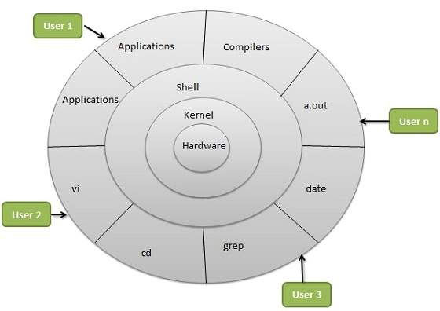
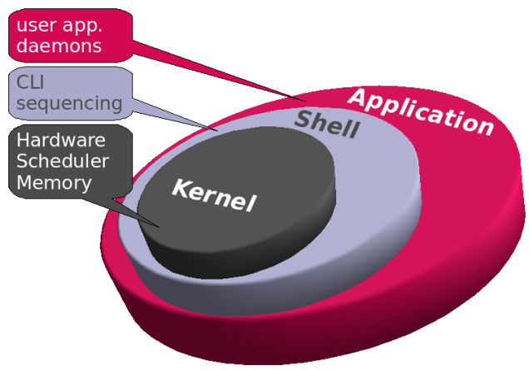
ARCHITECTURE D'UN SYSTÈME LINUX
APERÇU DE LINUX
LINUX

Slide 11
LE NOYAU
Quelques caractéristiques principales du noyau Linux :
C'est un noyau monolithique (avec des modules chargeables dynamiquement : LKM)
Supporte le "live patching"
Le noyau Linux sépare l'environnement d'exécution en deux espaces : l'espace noyau et l'espace utilisateur
Focus important sur la sécurité : droits d'accès des utilisateurs, module noyau SELinux pour une gestion très poussée des autorisations
APERÇU DE LINUX
LINUX

Slide 12
Gestion des processus

Slide 13

LES PROCESSUS
A chaque fois qu'une commande est exécutée ou qu'un programme est lancé, ceux-ci créent un nouveau processus comprenant :
Un identifiant unique à 5 chiffres : PID
Tous les services et/ou ressources nécessaires au processus pendant son exécution (mémoire, accès disque, ...)
Un répertoire de travail
LES PROCESSUS
Un processus peut créer des sous-processus (processus fils) :
L'identifiant de processus parent (ppid) identifie le processus ayant créé ce nouveau sous-processus
Tous les processus ont un parent, à l'exception du processus racine (init, pid=1) qui initialise l'espace utilisateur.
Les processus sont donc hiérarchisés et peuvent être représentés par un arbre dont la racine est le processus "init"
LINUX

Slide 14

LES PROCESSUS
LES PROCESSUS
Dans Linux, (sauf spécificité) un processus est mono-threadé : il n'existe pas de threads parallèles d'exécution. Un "programme" (processus) possède donc un seul fil d'exécution.
Le noyau offre des APIs pour créer des sous-process depuis le process courant : fork(), vfork(), exec(), execve(), …
Il n'existe pas d'autre moyen de créer un processus !
Un processus appartient à l'utilisateur qui l'a créé
LINUX

Slide 15
LES TYPES DE PROCESSUS
LES PROCESSUS
Il existe 2 types de processus :
Les processus de premier plan (foreground) :
Ils sont initialisés et contrôlés à travers une session de terminal (shell)
Ils nécessitent un utilisateur "véritable" pour les démarrer et interagir avec
Les processus d'arrière-plan (background) :
Ces processus ne sont pas liés à un terminal
Ils n'attendent aucune interaction utilisateur
LINUX

Slide 16

LES TYPES DE PROCESSUS
LES PROCESSUS
Le cas particulier des processus daemon
Un processus daemon est un sous-type de processus d'arrière-plan qui fournit des services système
En général, ils sont lancés au démarrage du système et ne sont jamais arrêtés
Exemples de daemons : serveur Web, service réseau, ...
La gestion des daemons est une des principales incohérences entre les différentes distributions GNU/Linux : SystemD sur Fedora, Upstart sur Ubuntu, SysVinit sur Debian, ...
LINUX

Slide 17




ÉTATS DES PROCESSUS
L'état d'un processus est défini par l'une des quatre valeurs suivantes :
LES PROCESSUS
Running
Le processus est en cours d'exécution sur le CPU...
...ou en attente d'un cycle CPU libre pour s'exécuter
Waiting
Le processus est en attente d'un événement : signal du noyau, condition matérielle (appui sur une touche du clavier, ...)
Stopped
Le processus est en pause, généralement pour une opération de maintenance
Zombie
Le processus est mort mais toujours enregistré dans la table des processus (bug)
LINUX

Slide 18
Utilisateurs et accès système

Slide 19

ADMINISTRATION DES UTILISATEURS
Linux identifie les utilisateurs par un identifiant unique : User ID (UID)
L'UID=0 est un utilisateur spécial appelé "super-utilisateur" (ou root). Cet utilisateur peut outrepasser toutes les vérifications de droits d'accès (dans l'espace utilisateur).
Le processus init, les threads du noyau et la plupart des processus système appartiennent à l'utilisateur root
UTILISATEURS
Pour faciliter les vérifications de sécurité, les rôles des utilisateurs sont réunis en groupes identifiés par un ID de groupe (GID). Un utilisateur peut faire partie de plusieurs groupes.
Linux est un système multi-utilisateur : plusieurs utilisateurs peuvent utiliser le système en parallèle.
LINUX

Slide 20
Les fichiers

Slide 21
GESTION DES FICHIERS
FICHIERS
En Linux, TOUT EST FICHIER !
LINUX

Slide 22
GESTION DES FICHIERS
Linux utilise des fichiers pour décrire chaque partie du système : matériel, processus, documents, programmes, ...
FICHIERS
Caractéristiques des noms de fichiers :
Les fichiers portent souvent une extension en suffixe pour faciliter leur identification (mon_document.pdf, ...). Cette extension est purement descriptive (aucun impact sur le fichier lui-même).
Linux supporte mal les espaces et accents dans les noms de fichiers
En Linux, tous les noms de fichier et tous les chemins sont sensibles à la casse ! (majuscule / minuscule)
Par convention, un nom de fichier commençant par un point est un fichier caché
mon_programme_visible.bin <-- fichier visible
.ma_config_cachee.bin <-- fichier caché
LINUX

Slide 23





LES TYPES DE FICHIERS
Linux utilise plusieurs types de fichiers différents :
Fichier ordinaire
C'est le type de fichier le plus courant : fichier texte, image, binaire, ...
FICHIERS
Répertoire
Un répertoire est aussi un fichier !
Lien symbolique
Un simple alias vers un autre fichier
Fichier de socket locale / pipe nommé
Ces fichiers permettent la communication entre processus
Fichier de périphérique en mode caractère / fichier de périphérique en mode bloc
Ces fichiers permettent la communication avec les différents périphériques :
En mode caractère, ils permettent un accès matériel direct, caractère par caractère
En mode bloc : sont les disques durs, la mémoire, ... qui utilisent des accès par tampons
Un périphérique peut être virtuel : /dev/random, /dev/null, ...
LINUX

Slide 24
HIÉRARCHIE ET CHEMINS D'ACCÈS
Les fichiers sont stockés dans des répertoires, organisés selon un système de fichiers hiérarchique et accessibles en utilisant un chemin (path).
Le path décrit la progression dans des répertoires séparés par un / jusqu'au fichier final, de façon similaire à une URL dans un navigateur.
Un path peut décrire un chemin de deux façons, suivant qu'il commence ou non par un /
FICHIERS
Soit relatif au répertoire courant
Exemple : mon_sous_repertoire_dans_le_repertoire_courant/mon_fichier.txt
Soit absolu en partant du répertoire à la racine, noté /
Exemple : /mon_repertoire_sous_la_racine/mon_fichier.txt
LINUX

Slide 25
CHEMINS PARTICULIERS
FICHIERS
Il existe des chemins particuliers :
Le path nommé d'un simple slash / fait référence au répertoire à la racine du système de fichiers. C'est ce répertoire qui contient les répertoires de 1er niveaux, contenant eux-mêmes d'autres répertoires, et ainsi de suite
Le path nommé d'un simple point . fait référence au répertoire courant. Les deux chemins ci-dessous sont donc identiques :
mon_sous_repertoire/mon_fichier.txt
./mon_sous_repertoire/mon_fichier.txt
Le path nommé de deux simple points .. fait référence au répertoire parent. Les deux chemins ci-dessous sont donc identiques :
/mon_premier_repertoire/mon_sous_repertoire/mon_fichier.txt
/mon_premier_repertoire/mon_sous_repertoire/../mon_sous_repertoire/mon_fichier.txt
Le path nommé tilda ~ fait référence au répertoire de travail de l'utilisateur courant.
LINUX

Slide 26
RÉPERTOIRE UTILISATEUR
FICHIERS
Comme dans la majorité des systèmes d'exploitation, chaque utilisateur possède son propre répertoire de travail, appelé home directory. C'est dans ce répertoire que sont stockés ses documents personnels, ses configurations propres, et c'est dans ce répertoire que l'utilisateur attérit après s'être connecté au système.
Le répertoire de travail du super-utilisateur (root) est généralement /root
Les répertoires de travail (home) des utilisateurs standards sont en général situés dans /home/NOM_DE_L'UTILISATEUR
Le path nommé tilda ~ fait référence au répertoire de travail de l'utilisateur courant. Si l'utilisateur utilisateur1 est connecté au système, ces chemins sont donc identiques :
/home/utilisateur1/mon_dossier_utilisateur
~/mon_dossier_utilisateur
Les répertoires de travail des utilisateurs (home) sont accessibles uniquement à leurs utilisateurs respectifs (à l'exception du super-utilisateur root ayant les pleins pouvoirs sur le système).
LINUX

Slide 27
Les outils Linux

Slide 28

LE SHELL
Les systèmes GNU/Linux sont des systèmes fortement orientés à l'utilisation principale d'interfaces texte.
Le shell (ou interpréteur de commandes) est le point d'entrée principal pour gérer un système Linux. Son utilisation se fait en utilisant des entrées (commandes) et des sorties de type texte.
OUTILS
Il existe de nombreux interpréteurs de commandes différents et partiellement compatibles. La plupart d'entre eux suit cependant les standards POSIX partagés par tous les systèmes *NIX (BSD, Linux, Mac OS, Android, ...)
Bash (ou sh) est de très loin l'interpréteur les plus utilisé et ce cours se concentrera sur son usage.
LINUX

Slide 29
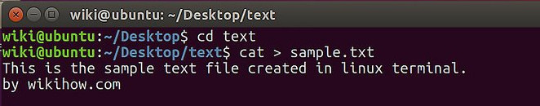
LE SHELL
Même si un shell utilise en général un langage de script complet (utilisatoin de fonctions, de variables, ...) son utilisation est principalement interractive. Les commandes sont entrées l'une après l'autre : l'utilisateur entre une commande complète (avec ses arguments) sur l'invité de commande (prompt), puis démarre l'exécution de cette commande en appuyant sur la touche entrée.
OUTILS
L'invité de commandes (prompt)
La commande avec ses arguments entrés par l'utilisateur
LINUX
Les informations renvoyées par la commande

Slide 30
LE SHELL
OUTILS
Linux étant un système fortement orienté fichiers, il est possible d'utiliser un fichier pour enregistrer la liste des commandes à lancer. Un tel fichier, contenant la liste des commandes qui seront exécutées dans le shell, est appelé un script.
Les bonnes pratiques recommandent d'ajouter un "shebang" au début de chaque script pour forcer l'utilisation du bon interpréteur de commandes (bash dans ce cours) plutôt que celui par défaut défini dans le système.
On ajoutera donc la ligne : #!/bin/bash
Les postes de travail récents possèdent généralement un véritable écran plutôt qu'un terminal : l'exécution du shell est effectuée à travers des interfaces virtuelles (appelées TTY) ou grâce à une application appelée émulateur de terminal.
LINUX

Slide 31
LES ARGUMENTS DES COMMANDES
Les commandes à exécuter nécessitent souvent des arguments à utiliser comme paramètres lors de leur exécution (nom de l'utilisateur, chemin vers le fichier, adresse IP, ...).
Les arguments sont fournis à la suite du nom de la commande, et séparés par un espace.
Par exemple : $ nomDeMaCommande argument1 argument2 argument3
OUTILS
Pour simplifier l'utilisation des nombreuses commandes, le shell bash fournit une grammaire stricte et commune pour la documentation des arguments des commandes décrivant :
Un argument obligatoire : $ nomDeMaCommande argumentObligatoire
Un argument optionnel : $ nomDeMaCommande [argumentOptionnel]
Un choix entre 2 arguments incompatibles : $ nomDeMaCommande argumentA | argumentB
Un argument pouvant être répété plusieurs fois : $ nomDeMaCommande argumentMultiple...
En shell bash, le caractère # indique d'ignorer le reste de la ligne.
Ce caractère est utile pour ajouter des commentaires dans un script, par exemple :
maCommande monArgument # Ceci est un commentaire
LINUX

Slide 32
LE PROMPT DU SHELL
OUTILS
Par convention, la documentation d'une commande à exécuter dans le shell est précédée du caractère $ afin de la mettre en évidence. Ce caractère représente le prompt par défaut, c'est-à-dire l'endroit où l'utilisateur entre sa commande.
Par exemple, si un document indique d'entrer la commande $ maCommande argument1, on tapera sur le clavier seulement la partie maCommande argument1 (sans le signe $).
En Linux, il est courant d'exécuter des processus en tant que super-utilisateur (root) pour effectuer des opérations de maintenance sur le système (installation d'application, ...)
Par convention, les commandes à exécuter par un utilisateur standard sont préfixées par le symbole $ alors que celles à exécuter par le super-utilisateur root sont préfixées par un # .
Par exemple, la commande suivante, exécutée par un utilisateur standard, liste les processus lui appartenant : $ ps -ef
La même commande, exécutée par le super-utilisateur (avec plus de droits) liste l'ensemble des processus lancés par tous les utilisateurs sur le système : # ps -ef
LINUX

Slide 33
L'ENVIRONNEMENT GRAPHIQUE
Si ils sont orientés interface texte en priorité, les systèmes Unix supportent aussi les interfaces graphiques :
Le système X (ou X11) est le système de gestion de fenêtres historique, encore très présent
Wayland est le nouveau standard d'environnement graphique sur Linux. Certaines distributions le supportent déjà (Ubuntu, Fedora)
Quartz sur Mac OS, SurfaceFlinger sur Android, ...
Un gestionnaire de bureau (séparé) est généralement exécuté en plus, au-dessus du simple système d'affichage des fenêtres lorsque le système GNU/Linux est utilisé comme un ordinateur personnel (Gnome, KDE, ...)
OUTILS
LINUX

Slide 34


LES ÉDITEURS DE TEXTE
La plupart des distributions GNU/Linux sont également livrées avec un ou plusieurs éditeurs de texte en mode console (pouvant être exécutés dans un terminal) :
vi (ou sa version améliorée vim) est un éditeur extrêmement puissant mais plutôt complexe à prendre en main, disponible dans presque toutes les distributions
emacs, nano, ... sont d'autres exemples souvent disponibles
OUTILS
LINUX
Notes:
TP part I
Linux install

Slide 35
Partie II
Commandes principales
Qu'est-ce qu'un fichier sous Linux ?
Quelle est leur utilité ?
Comment les administrer ?

Slide 36
Les commandes de gestion
de fichiers

Slide 37

LS : LISTER LES FICHIERS
COMMANDES PRINCIPALES
La commande ls (list) affiche tous les répertoires et fichiers principaux dans le chemin fourni en paramètre (ou dans le répertoire courant sans paramètre).
Par exemple, la commande suivante affiche tous les fichiers et dossiers stockés dans le répertoire applications à la racine :
$ ls /applications
LINUX

Slide 38
CD : CHANGER DE RÉPERTOIRE
COMMANDES PRINCIPALES
La commande cd (change directory) permet de changer le répertoire courant vers un nouveau répertoire
Par exemple, la commande suivante permet de se déplacer dans le dossier monDossierPerso stocké dans le répertoire utilisateur. Les commandes commandes seront maintenant exécutées dans ce nouveau répertoires.
$ cd ~/monDossierPerso
LINUX

Slide 39
MV : DÉPLACER UN FICHIER
COMMANDES PRINCIPALES
La commande mv (move) permet de déplacer un fichier de son emplacement courant vers un nouveau chemin.
Si le nouveau chemin est celui d'un répertoire existant, le fichier sera déplacé dans celui-ci.
Sinon, le fichier sera déplacé et/ou renommé pour que son nouveau chemin soit celui fourni.
Par exemple, la commande suivante permet de déplacer le fichier monFichier depuis le répertoire courant vers un répertoire voisin et de renommer le fichier en monNouveauFichier :
$ mv ./monFichier ../monRepertoireVoisin/monNouveauFichier
LINUX

Slide 40

RM : SUPPRIMER DES FICHIERS
COMMANDES PRINCIPALES
La commande rm (remove) permet de supprimer les fichiers dont le chemin est donné en paramètre.
Par exemple, la commande suivante supprime un fichier monFichier dans le répertoire courant :
$ rm monFichier
LINUX

Slide 41

TOUCH : ATTEINDRE UN FICHIER
COMMANDES PRINCIPALES
La commande touch permet d'atteindre le fichier fournit en paramètre. Cela met à jour sa date d'accès, et c'est également un moyen de créer un nouveau fichier vide.
Par exemple, la commande suivante crée un nouveau fichier dans le répertoire utilisateur :
$ touch ~/monNouveauFichier
LINUX

Slide 42
MKDIR / RMDIR : CRÉER / SUPPRIMER UN RÉPERTOIRE
COMMANDES PRINCIPALES
Les commandes mkdir (make directory) et rmdir (remove directory) permettent créer un dossier vide et de supprimer un dossier vide.
Par exemple, la commande suivante crée un nouveau dossier vide monDossier à la racine. Comme ce dossier est vide, on peut ensuite le supprimer :
$ mkdir /monDossier
$ rmdir /monDossier
Un dossier est un fichier - il est donc possible d'utiliser la commande rm à la place de rmdir. On préfèrera cependant la commande rmdir qui vérifie que le dossier est vide avant sa suppression.
LINUX

Slide 43

FIND : CHERCHER DES FICHIERS
COMMANDES PRINCIPALES
La commande find permet de chercher le chemin vers des fichiers dont le nom suit un pattern donné dans un chemin donné (récursivement).
Par exemple, la commande suivante cherche le chemin du fichier monFicher, situé quelque part dans l'arborescence commençant au répertoire monRepertoire :
$ find /home/monUtilisateur/monRepertoire -name monFichier
La commande find est très puissante et possède de nombreux paramètres, il est intéressant de pratiquer son utilisation qui s'avère vite très pratique.
LINUX

Slide 44
CAT : AFFICHER LE CONTENU D'UN FICHIER
COMMANDES PRINCIPALES
La commande cat (concatenate) permet de concaténer des fichiers vers la sortie standard.
Dans la pratique, cette commande est souvent utilisée pour afficher à l'écran le contenu d'un fichier.
Par exemple, la commande suivante affiche à l'écran le contenu du fichier monFichier stocké dans le répertoire courant :
$ cat ./monFichier
LINUX

Slide 45
MORE, LESS, HEAD, TAIL : AFFICHAGES PARTIELS
COMMANDES PRINCIPALES
Les commandes more, less, head et tail permettent de couper ou de paginer un contenu qui leur est fourni en entrée avant d'afficher ce contenu à l'écran.
Dans la pratique, ces commandes sont très utiles lorsque l'on enchaîne des commandes en utilisant des pipes (nous verrons cette notion plus tard dans le cours).
Par exemple, les commandes suivantes affichent à l'écran le début et la fin du contenu du fichier monFichier stocké dans le répertoire courant :
$ head ./monFichier
$ tail ./monFichier
LINUX

Slide 46
Autres commandes utiles

Slide 47

MAN : LA PAGE DE MANUEL
COMMANDES PRINCIPALES
La commande man (manual) permet d'afficher la documentation d'une commande ou d'un service fourni en paramètre.
C'est une commande fondamentale d'un système Linux : toutes les commandes du système sont rigoureusement documentées.
Les pages de manuel sont vérifiées en profondeur, elles sont à jour avec la version du programme installé sur la machine et suivent une grammaire de documentation commune stricte. Elles peuvent être délicates à appréhender au début mais il est important de comprendre comment les utiliser et de s'entraîner à les lire.
Par exemple, la commande suivante affiche la page de manuel de la commande find :
$ man find
LINUX

Slide 48
AUTRES COMMANDES UTILES
COMMANDES PRINCIPALES
echo : affiche un message sur la sortie standard (par défaut la console)
$ echo "Hello, World"
clear : efface la sortie du terminal
$ clear
alias : crée une nouvelle commande qui, lorsqu'elle est appelée, exécutera l'instruction enregistrée
$ alias maCommandeLs='ls -a'
$ maCommandeLs
LINUX

Slide 49

AUTRES COMMANDES UTILES
COMMANDES PRINCIPALES
history : affiche l'historique des commandes entrées par l'utilisateur
$ history
grep : cherche une ligne suivant un pattern donné dans l'entrée de la commande
$ grep monPattern monDossier/monFichier
sudo : exécute une commande en utilisant le rôle de super-utilisateur (root).
$ sudo rm /monDossierProtege
# rm /monDossierProtege
Les deux commandes précédentes font la même chose mais on utilisera toujours sudo lorsque c'est possible, car cette commande enregistre le changement de contexte (le passage en super-utilisateur), et limite ce contexte à une commande. La 2e commande nécessite de se logger en utilisateur root sur le système pour une session entière.
LINUX

Slide 50
AUTRES COMMANDES UTILES
shutdown, halt, reboot : gèrent le cycle de vie du système
$ halt
$ reboot
$ shutdown -h now
ping : appelle (ping) un système pour vérifier si cet hôte peut être joint
$ ping www.google.fr
traceroute : affiche la route (avec la liste des points d'accès) à traverser avant d'atteindre une destination
$ traceroute www.google.fr
netstat : affiche différentes informations réseau, comme les ports ouverts et les tables de routage :
$ netstat -rn
COMMANDES PRINCIPALES
LINUX

Slide 51
HACKER LE SHELL
Enchaîner les commandes
Rediriger les entrées/sorties
Filtres shell
Variables

Slide 52
LES FILTRES DU SHELL
Le shell fournit des filtres permettant de réaliser des opérations avancées sur les commandes. Ces filtres s'utilisent principalement pour omettre de préciser un ou plusieurs caractères dans un nom de fichier.
HACKER LE SHELL
Le caractère ? représente n'importe quel caractère 1 fois
$ ls monFichier?.txt
monFichier1.txt monFichier2.txt
Le caractère * représente n'importe quel caractère 0 ou plusieurs fois
$ ls *.txt
monFichier1.txt monFichier2.txt
LINUX

Slide 53
LES VARIABLES DU SHELL
Il est possible de définir ou modifier une variable dans le shell courant (et uniquement dans celui-ci) en utilisant la syntaxe :
variable=valeur
HACKER LE SHELL
La nouvelle variable sera accessible en utilisant l'expression : $variable (en ajoutant bien le signe $ avant la variable cette fois).
$ maVariable=2
$ echo "Ma variable est : $maVariable"
Ma variable est : 2
LINUX

Slide 54
LES VARIABLES DU SHELL
Il est possible d'exporter une variable en dehors du shell courant pour l'utiliser dans l'environnement global en utilisant la commande export et le nom de la variable (sans signe $ devant)
$ export maVariable
HACKER LE SHELL
Certaines variables spéciales prédéfinies gèrent l'exécution des commandes :
$# indique le nombre d'arguments fournis à une commande
$1, $2, ... sont chacun des arguments pris séparément
$* ou $@ est la liste des arguments d'une commande
$? est le code de sortie d'une commande (0 en absence d'échec)
LINUX

Slide 55
CARACTÈRES D'ÉCHAPPEMENT
HACKER LE SHELL
Pour éviter d'évaluer un filtre, il est possible de l'entourer de caractères d'échappement. Cela permet d'utiliser un caractère spécial (*, ?, $) comme un caractère standard dans un nom.
Le guillemet simple ' ' permet une protection forte d'une chaîne de caractères : aucun caractère à l'intérieur ne sera évalué : la chaîne de caractères est utilisée telle qu'elle
$ ls '*'
* : no such file or directory
LINUX

Slide 56
CARACTÈRES D'ÉCHAPPEMENT
Cet échappement est très utile par exemple avec la commande find : cela permet de passer des patterns de noms de fichiers avec des caractères spéciaux sans les évaluer.
HACKER LE SHELL
$ find ~ -name *.txt
Cette commande va remplacer *.txt par les noms de tous les fichiers .txt dans le répertoire courant (par exemple fichier1.txt et fichier2.txt), avant d'appeler la commande find. La commande réellement exécutée sera :
$ find . -name fichier1.txt fichier2.txt
$ find ~ -name '*.txt'
Cette commande ne va pas remplacer *.txt. La commande réellement exécutée sera
$ find . -name *.txt
Les échappements sont souvent utilisés dans les scripts, par exemple pour stocker des commandes avec des caractères spéciaux dans des variables et les évaluer plus tard.
LINUX

Slide 57
CARACTÈRES D'ÉCHAPPEMENT
HACKER LE SHELL
Le guillemet double " " permet une protection faible d'une chaîne de caractères. Son intérêt principal est d'utiliser plusieurs mots (avec des espaces) comme un seul argument. Les caractères spéciaux sont cependant évalués.
$ echo Le contenu de argument1 est $1
6 arguments => [Le, contenu, de, argument1, est, maValeur]
$ echo "Le contenu de argument1 est $1"
1 arguments => Le contenu de argument1 est maValeur
$ echo 'Le contenu de argument1 est $1'
1 arguments => Le contenu de argument1 est $1
LINUX

Slide 58
ENCHAÎNEMENT DE COMMANDES
HACKER LE SHELL
Il est possible d'enchaîner 2 commandes à la suite sur une même ligne en utilisant un ;
$ commande1 ; commande2
Il est possible d'exécuter une commande, puis d'enchaîner avec la seconde seulement si la première n'a pas échoué (utile si la 2e commande nécessite un état particulier après la 1ère) :
$ commande1 && commande2
Il est aussi possible d'exécuter une commande, puis d'enchaîner avec la seconde seulement en cas d'échec dans la première (utile pour faire de la gestion d'erreur après la 1ère commande) :
$ commande1 || commande2
LINUX

Slide 59
REDIRECTIONS
Tout processus Linux possède des streams qu'il utilise pour dialoguer avec le reste du système. Ces streams possèdent tous une implémentation par défaut :
L'entrée standard (STDIN)
C'est la stream fournissant les données à traîter à la commande
Par défaut, il s'agit des entrées de l'utilisateur (le clavier)
La sortie standard (STDOUT)
C'est la stream sur laquelle la commande va renvoyer les données après traitement
Par défaut, il s'agit de la console, permettant d'afficher ces données à l'utilisateur dans le terminal
La sortie d'erreur (STDERR)
C'est une stream utilisée pour afficher les éventuelles erreurs rencontrées à l'exécution
Par défaut, cette sortie est fusionnée avec la sortie standard sur la console
HACKER LE SHELL
LINUX

Slide 60
REDIRECTIONS
Ces streams peuvent être redirigées : c'est l'une des fonctionnalités les plus puissantes du shell !
Il est possible de rediriger :
La sortie standard vers un nouveau fichier grâce à l'expression 1> ou directement >
$ maCommande > monFichierDesResultats
Attention : le contenu du fichier est écrasé si ce fichier existait déjà !
La sortie d'erreur vers un nouveau fichier grâce à l'expression 2>
$ maCommande 2> monFichierDesErreurs
Il est possible de fusionner deux streams grâce à l'expression &
$ maCommande 2>&1 monFichierDesResultatsEtErreurs
Il est possible de remplacer le caractère > par un caractère >> pour ne pas écraser le fichier
$ maCommande 2>> monFichierDesErreursCombineesSurPlusieursExecutions
HACKER LE SHELL
LINUX

Slide 61
REDIRECTIONS
HACKER LE SHELL
Une autre fonction de redirection très utile est le pipe, noté | : il permet de rediriger directement la sortie standard d'une première commande dans l'entrée de la seconde. C'est une fonctionnalité très utile pour enchaîner des commandes... comme si l'on utilisait réellement un pipe !
$ maPremiereCommande | maDeuxiemeCommandeUtilisantLesResultats
Par exemple, la commande find permet de chercher des chemins de fichiers, et la commande grep permet de chercher du texte dans un seul fichier. On peut combiner ces commandes : chercher tous les noms de fichiers .txt dans le répertoire utilisateur, puis chercher une chaîne de caractères dans ces fichiers. On utilise ici la commande xargs qui permet de réexécuter la commande suivante (ici grep) pour chacune des lignes précédentes.
$ find ~ -name '*.txt' | xargs grep -i "ma recherche"
LINUX

Slide 62
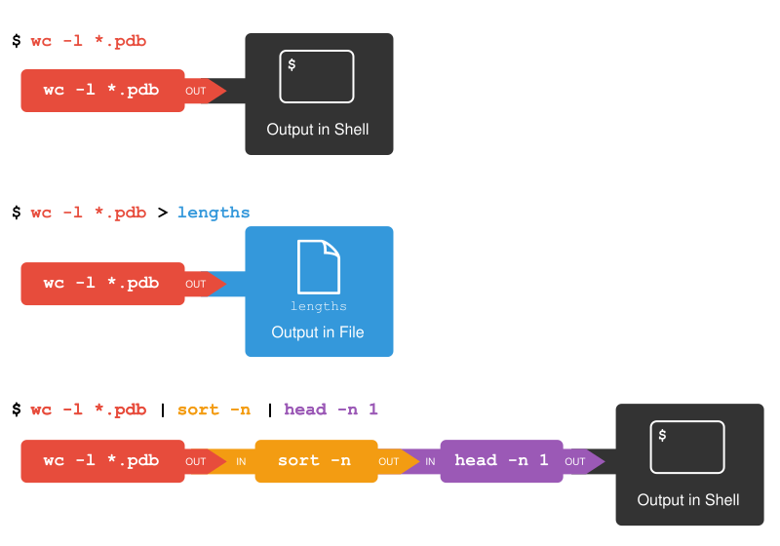
HACKER LE SHELL
Exemple de redirection complexe
LINUX
https://swcarpentry.github.io/

Slide 63
Partie III
Gestion des processus

Slide 64
PS : LISTER LES PROCESSUS
GESTION DE PROCESSUS
La commande ps (process status) permet d'afficher la table des processus.
Dans la pratique, cette commande est utile pour récupérer un ID de processus, afin de le fournir à des commandes de gestion de ce processus.
Par exemple, la commande suivante affiche toute l'information disponible sur tous les processus du système :
# ps -ef
La liste des processus affichés dépend des droits de l'utilisateur : pour avoir accès à tous les processus du système, on devra parfois utiliser le compte root.
LINUX

Slide 65
PSTREE : AFFICHER LA HIÉRARCHIE DES PROCESSUS
GESTION DE PROCESSUS
La commande pstree (arbre des processus) permet d'afficher la hiérarchie de la table des processus sous la forme d'un arbre.
Dans la pratique, cette commande est utile pour récupérer les processus ayant été créés par une commande ou un programme.
Cette commande permet d'afficher la relation parent / enfant des processus :
$ pstree
LINUX

Slide 66

KILL : CHANGER L'ÉTAT D'UN PROCESSUS
La commande kill permet d'envoyer un signal à un processus.
Sous Linux, un processus a la capacité de recevoir un signal du système ou d'un utilisateur.
Dans la pratique, comme son nom l'indique cette commande est souvent utilisée pour mettre fin à un processus, de manière conventionnelle ou non.
GESTION DE PROCESSUS
Il est possible de demander au processus de terminer son action (action conventionnelle, similaire à un boutton Quitter, ...) :
$ kill -TERM MonIDdeProcessus
Il est aussi possible, par exemple lorsque le processus ne répond plus, de le tuer. Attention, cette action est instantanée et le processus n'effectuera aucune opération de fin d'exécution (sauvegarde, fermeture de connexion, ...) !
$ kill -9 MonIDdeProcessus
LINUX

Slide 67

KILL : CHANGER L'ÉTAT D'UN PROCESSUS
GESTION DE PROCESSUS
La commande kill est à utiliser avec prudence : Linux est un système qui suit une philosophie de simplicité et d'efficacité et demande rarement confirmation des actions.
Par exemple, la commande suivant va tuer tous les processus dont l'utilisateur a le contrôle, sans limitation et sans confirmation, ce qui peut laisser le système dans un état inutilisable :
$ kill -9 -1
Il n'est bien sûr pas possible de terminer des processus sur lesquels l'utilisateur n'a pas les droits de gestion.
La plupart des distributions Linux fournissent une commande xkill qui permet de tuer une application simplement à travers l'interface graphique
LINUX

Slide 68
TOP : INFORMATIONS SYSTÈME
La commande top permet de surveiller des informations sur le système.
Cette commande fournit des informations mises à jour automatiquement sur :
La plupart des ressources système (CPU, mémoire, charge, ...)
Tous les processus avec des informations sur leur consommation mémoire et CPU
C'est une commande utile pour analyser des problèmes de performances
GESTION DE PROCESSUS
Cette commande ne prend pas d'argument :
$ top
LINUX

Slide 69
W : ACTIVITÉ UTILISATEUR
GESTION DE PROCESSUS
La commande w permet de surveiller l'activité des utilisateurs.
Dans la pratique, cette commande est surtout utilisée pour vérifier qui est connecté sur le système.
Sans argument, cette commande affiche la liste des utilisateurs connectés :
$ w
LINUX

Slide 70
(RE)NICE : PRIORITISER LES ACTIVITÉS
Les commandes nice et renice permettent d'appliquer et de changer une priorité à une commande.
GESTION DE PROCESSUS
La commande nice exécute une commande avec une priorité :
$ nice -n MaPriorite MaCommande
La commande renice modifie la priorité d'un processus :
$ renice MaPriorite MonIDdeProcessus
LINUX

Slide 71
Partie IV
Système de fichiers
Qu'est-ce qu'un fichier sous Linux ?
Quelle est leur utilité ?
Comment les administrer ?

Slide 72
HIÉRARCHIE DE FICHIERS
Les fichiers et dossiers d'un système Linux sont ordonnés dans un unique système de fichiers hiérarchisé :
La partition principale est montée en premier pour créer la racine de ce système de fichiers. Cette racine est notée /
Le système et les utilisateurs peuvent monter d'autres partitions (par exemple : partition d'une clé USB) dans n'importe quel répertoire vide, n'importe où dans le système
La liste des partitions connues du système est stockée dans une table des partitions.
SYSTÈME DE FICHIERS
Cette gestion des fichiers est très différente des systèmes DOS/Windows où chaque partition crée un disque associé à une lettre de montage (C:, D:, ...).
Dans un système GNU/Linux, on utilisera des répertoires, généralement /mnt/maPartition ou /media/cdrom, ...
LINUX

Slide 73
MOUNT : MONTER UNE PARTITION
SYSTÈME DE FICHIERS
La commande mount permet de monter une partition, c'est-à-dire de lui assigner un point de montage (répertoire où le système de fichiers de la partition sera accessible), ainsi qu'un type et/ou une technologie pour accéder à ces fichiers.
Utilisée sans argument, cette commande affiche la liste des partitions actuellement montées sur le système :
$ mount
Le fichier de configuration /etc/fstab contient la liste des partitions à monter au démarrage du système
LINUX

Slide 74
PWD : RÉPERTOIRE COURANT
SYSTÈME DE FICHIERS
La commande pwd (print working directory) permet d'afficher le répertoire de travail courant, c'est-à-dire le dossier dans lequel est actuellement le shell.
Utilisée sans argument, cette commande affiche le répertoire courant :
$ pwd
LINUX

Slide 75
LA VARIABLE $PATH
SYSTÈME DE FICHIERS
Jusqu'ici, nous avons toujours fait référence à des commandes en utilisant uniquement leur nom : ls, top, ...
En réalité, absolument tout en Linux est fichier... y compris une commande système !
Ces noms de commandes renvoient en fait à des fichiers du même nom dans des dossiers bien connus du système : /bin/ls, /usr/bin/top, …
La variable PATH est une variable réservée du SHELL qui fournit une liste de chemins à scanner pour y trouver des fichiers exécutables. Chaque fichier dans ces dossiers pourra être utilisé en utilisant directement son nom de fichier plutôt que le chemin d'accès complet.
Il est possible de modifier le PATH pour ajouter son propre dossier de commandes :
$ export PATH=$PATH:MonDossierAajouter
LINUX

Slide 76
WHICH : LOCALISATION DE COMMANDE
SYSTÈME DE FICHIERS
La commande which permet de remonter le path, pour retrouver le chemin d'accès complet d'une commande depuis son nom.
Dans la pratique, cette commande est utile lorsqu'il y a plusieurs versions d'une commande installée sur le système : par exemple, on pourra chercher le chemin utilisé pour la commande java.
$ which java
LINUX

Slide 77
DU : UTILISATION DISQUE
SYSTÈME DE FICHIERS
La commande du (disk usage) permet de calculer l'utilisation disque.
Par exemple, la commande suivante affiche l'utilisation disque d'un répertoire, dans un format compréhensible par un humain :
$ du -sh MonRepertoire
LINUX

Slide 78
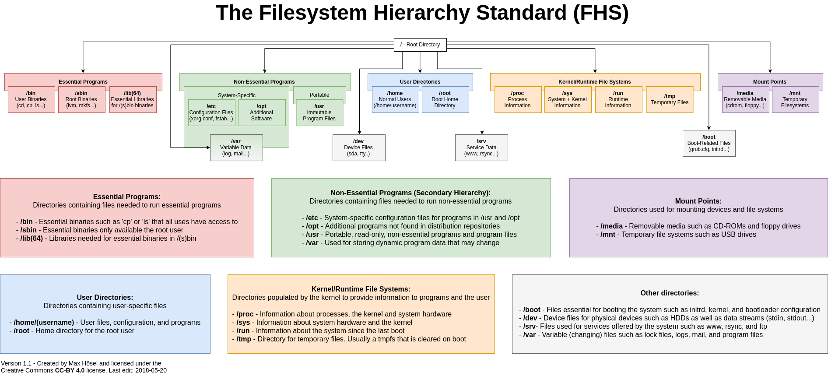
SYSTÈME DE FICHIERS
LINUX

Slide 79
Gestion des droits d'accès

Slide 80
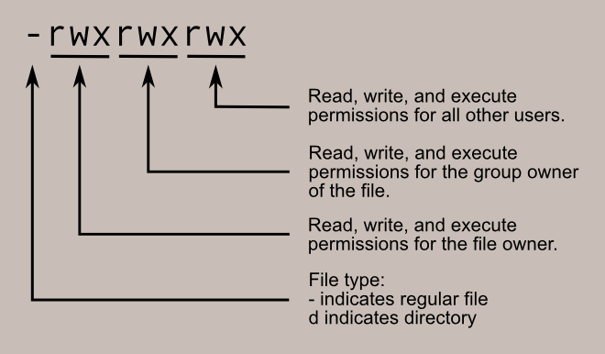
DROITS D'ACCÈS
Linux sécurise tous les fichiers avec 3 permissions : lecture(read), écriture(write), exécution.
Ces permissions sont distinguées pour : le propriétaire, le groupe du propriétaire, les autres utilisateurs.
DROITS D'ACCÈS
$ ls -l test.txt
-rw-rx-r--. 1 tavenel vboxusers 0 Nov 16 14:39 test.txt
Dans cet exemple, le propriétaire (tavenel) peut lire et écrire dans ce fichier, les utilisateurs du groupe propriétaire (vboxusers) peuvent lire et exécuter ce fichier, et tous les autres utilisateurs peuvent lire ce fichier.
LINUX

Slide 81
CHMOD : CHANGER LES PERMISSIONS
La commande chmod permet de changer les permissions d'un fichier.
Cette commande applique un bitmask de permissions sur le fichier. Un bitmask est un masque bit à bit : chaque fois que la permission est présente, le bit vaut 1, sinon le bit vaut 0.
DROITS D'ACCÈS
Par exemple, pour donner les droits Lire/Ecrire/Exécuter à l'utilisateur et Lire/Ecrire à son groupe :
on applique le masque rwx rw- ---
on applique le bitmask correspondant : 111 110 000
on convertit le format binaire en décimal : 7 6 0
$ chmod 760 test.txt
$ ls -l test.txt
-rwxrw----. 1 tavenel vboxusers 0 Nov 16 14:39 test.txt
LINUX

Slide 82
PERMISSIONS DES RÉPERTOIRES
DROITS D'ACCÈS
Les permissions sur un répertoire ont un sens légèrement différent :
r : Autorise à lister le contenu du répertoire (si le droit x est également présent)
w : Autorise à ajouter, supprimer ou renomer des fichiers dans le dossier (si le droit x est également présent)
x : Autorise à se déplacer dans un répertoire (commande cd)
LINUX

Slide 83
CHOWN / CHGRP : CHANGER LE PROPRIÉTAIRE
Les commandes chown (change owner) et chgrp (change group) permettent de changer le propriétaire d'un fichier et le groupe auquel il appartient.
DROITS D'ACCÈS
Exemple pour changer l'utilisateur et/ou le groupe d'un fichier :
$ chown NouvelUtilisateur:NouveauGroupe MonFichier1
$ chgrp NouveauGroupe MonFichier2
LINUX

Slide 84
GESTION DES UTILISATEURS

Slide 85
GESTION DES UTILISATEURS
Les systèmes GNU/Linux sont des systèmes multi-utilisateurs : plusieurs utilisateurs peuvent se connecter sur le système en même temps.
On peut s'attendre à ce que plusieurs utilisateurs aient besoin d'accéder au même fichier ou dossier au même moment.
Partager des mots de passe pour permettre ces accès serait une mauvaise pratique de sécurité : comment faire alors pour partager des droits sans partager de secret ?
Linux utilise la notion d'utilisateur et de groupe pour partager les mêmes droits d'accès à différents utilisateurs ayant des comptes et mots de passe différents.
GESTION DES UTILISATEURS
Certains patchs du noyau et certains modules ajoutent un gestion beaucoup plus fine de la sécurité, en utilisant par exemple un vrai système de rôles et de règles. Le plus connu et utilisé d'entre eux est SELinux.
LINUX

Slide 86
ADDUSER / USERADD : AJOUTER UN UTILISATEUR
Les commandes adduser et useradd permettent d'ajouter un nouvel utilisateur sur le système.
Adduser est interactif alors que useradd est prévu pour être utilisé dans des scripts.
GESTION DES UTILISATEURS
$ adduser NouvelUtilisateur
La commandea userdel permet de supprimer un utilisateur et ses fichiers.
$ userdel UtilisateurExistant
Les commandes addgroup et delgroup permettent d'ajouter / supprimer un groupe dans le système.
LINUX
$ addgroup NouveauGroupe

Slide 87
ID, USERMOD, PASSWD : GESTION UTILISATEUR
La commande id permet d'obtenir des informations sur un utilisateur et son groupe
GESTION DES UTILISATEURS
$ id UtilisateurExistant
La commande usermod permet de modifier un compte utilisateur.
Par exemple, on peut ajouter un utilisateur à un groupe existant :
$ usermod -a -G GroupeID1,GroupeID2 MonUtilisateur
La commande passwd permet de modifier le mot de passe d'un utilisateur
LINUX
$ passwd UtilisateurExistant

Slide 88
SU : CONNEXION EN TANT QU'AUTRE UTILISATEUR
La commande su (à l'origine : super-user) permet de lancer une nouvelle session de shell en se connectant avec un autre compte utilisateur (par défaut le super-utilisateur root).
Attention, il s'agit d'une véritable session du nouvel utilisateur : les commandes sont utilisées et loggées chez le nouvel utilisateur !
Par défaut cependant, su conserve les variables de l'environnement courant avant de changer de contexte (sauf si l'option - ou -l est passée en paramètre)
GESTION DES UTILISATEURS
root login (garder l'environnement courant) :
$ su
root login (nettoyer l'environnement) :
$ su -
connexion comme AutreUtilisateur (nettoyer l'environnement) :
$ su - AutreUtilisateur
LINUX

Slide 89
SUDO : DÉLÉGATION À UN AUTRE UTILISATEUR
La commande sudo (à l'origine : super-user do) permet de lancer une nouvelle commande (et uniquement une commande) en délégant son exécution à un autre utilisateur (par défaut le super-utilisateur root).
GESTION DES UTILISATEURS
$ sudo -u AutreUtilisateur ls /UnRepertoirePrive
$ sudo ls /root
La connexion dans un shell complet en tant qu'utilisateur root posant de nombreux problèmes de sécurité, certaines distributions récentes (Ubuntu, ...) ont choisi de la désactiver par défaut. Si besoin, il est toujours possible de se connecter en tant que root, il suffit pour cela... d'avoir les droits root !
$ sudo su
Cette méthode est bien meilleure car l'utilisateur ayant augmenté ses droits au moment du login root est enregistré.
LINUX

Slide 90
FICHIERS DE CONFIGURATION
Rappel : en Linux, tout est fichier... y compris les configurations !
GESTION DES UTILISATEURS
Les utilisateurs et leur configuration (groupes, home, shell par défaut, ...) sont stockés dans le fichier /etc/passwd
Les informations sur les groupes sont stockées dans le fichier /etc/groups
La configuration des utilisateurs pouvant passer root en exécutant la commande sudo est stockée dans le fichier /etc/sudoers
LINUX
Notes:
TP part II & III
VM configuration
and
LAMP install

